Slide 1


CHAPTER 8-5
도서 판매 보고서 작성 및 피벗 테이블 생성
[수업 목표] 테이블 추출, Vlookup, Create Pivot Table 액티비티를 이용하여
도서 판매 보고서 작성하고, 피벗테이블을 생성할 수 있다.
[워크플로우]
프로세스
시작
행 데이터
유무
NO
Books_Report.xlsx
파일 불러오기
YES
프로세스 종료
도서 웹
페이지로 이동
도서 제목이 일치할 때, 해당 도서 가격을 Extraction Price열의 행 값에 반환
제목, 가격 테이블
추출 후 엑셀시트의 Data Extraction 열에 저장
Total 열에 판매량*가격을 입력
장르별 총 매출을 피벗테이블로 생성
본 수업 자료를 무단 복제, 가공 및 배포시에 저작권 침해로 법적 책임을 물을 수 있습니다.

Slide 2
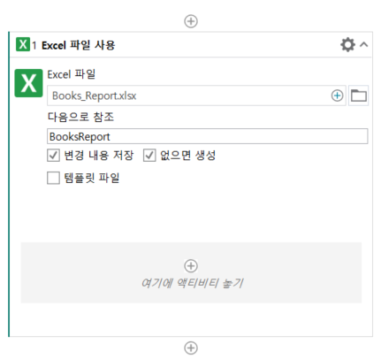
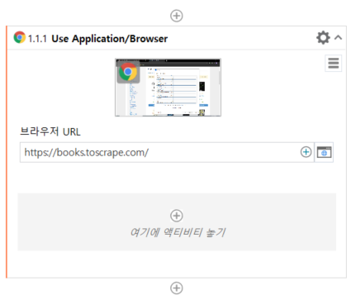
1. 테이블 추출
01 Use Excel File 액티비티를 추가하고, Books_Report.xlsx를 지정한다.
이름은 “BooksReport“로 참조한다.
02 추출할 도서 정보가 있는 웹페이지인 http://books.toscrape.com/ 로
이동해서 타겟을 지정한다.
본 수업 자료를 무단 복제, 가공 및 배포시에 저작권 침해로 법적 책임을 물을 수 있습니다.

Slide 3
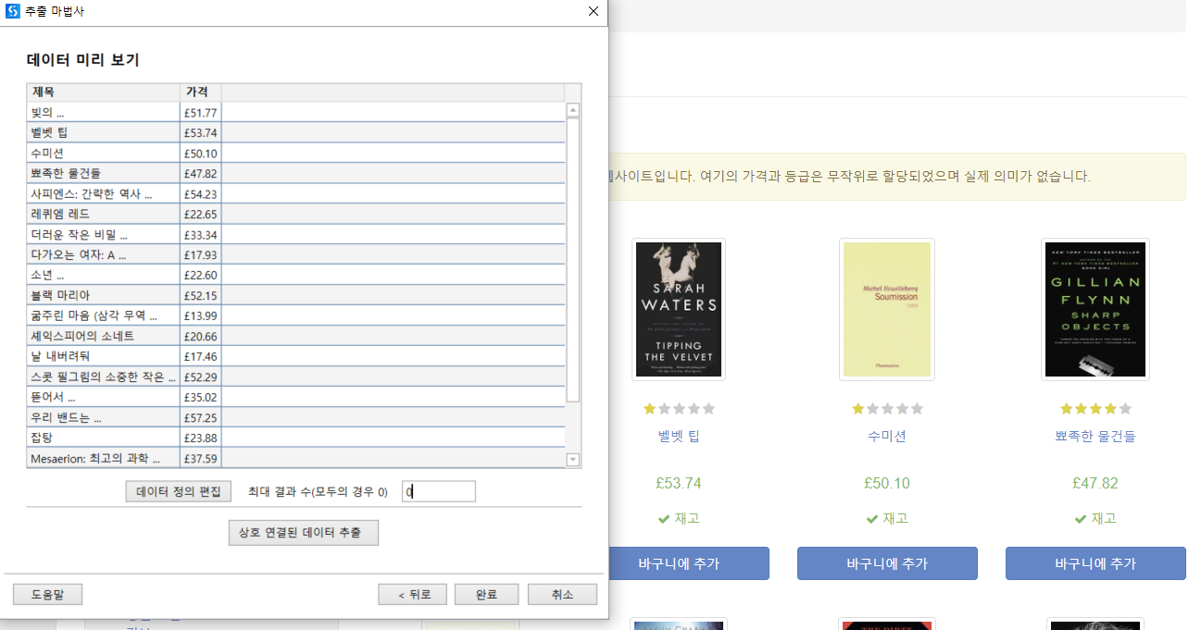
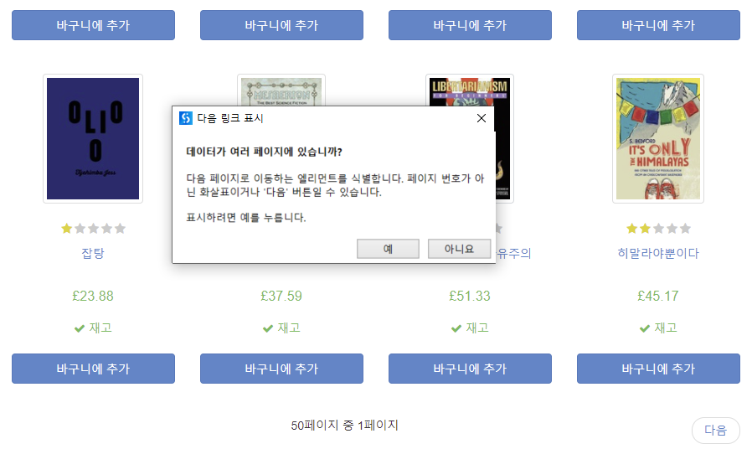
03 우선, 테이블 추가를 눌러서 제목과 가격을 추출하고,
여러 페이지에 걸쳐 있으므로 다음버튼을 눌러
next버튼을 타겟으로 지정한 후 저장을 완료한다. (최대 결과 수 : 0)
본 수업 자료를 무단 복제, 가공 및 배포시에 저작권 침해로 법적 책임을 물을 수 있습니다.

Slide 4
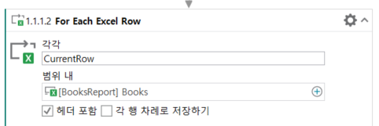
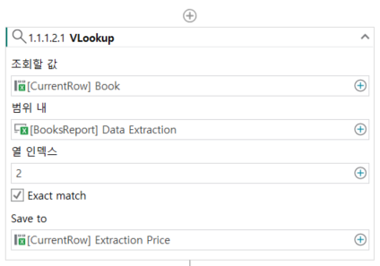
2. VLookup 함수
01 For Each Excel Row 액티비티를 추가하고, Books 시트로 범위를 지정한다.
02 VLookup 액티비티를 추가하고, 조회할 값에 [CurrentRow] Book,
범위는 Data Extraction 시트로 지정한다.
우리는 도서 제목이 일치할 때, 해당 도서 가격을 Extraction Price
열의 행 값에 반환할 것이기때문에 열 인덱스에 2를 입력한다.
반환된 값을 저장할 위치는 [CurrentRow] Extraction Price 로 지정한다.
본 수업 자료를 무단 복제, 가공 및 배포시에 저작권 침해로 법적 책임을 물을 수 있습니다.

Slide 5
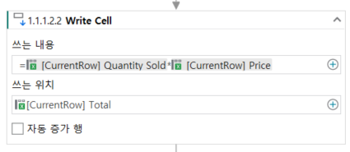
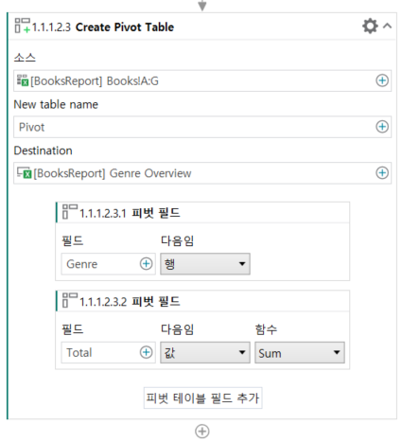
3. 피벗 테이블 생성
01 Write Cell 액티비티를 추가하고 쓰는 내용에는
"=[CurrentRow] Quantity Sold * [CurrentRow] Price"를 입력하고
쓰는 위치는 Total을 지정한다.
02 Create Pivot Table 액티비티를 추가, 소스에는 + 를 클릭하고
BooksReport Excel 직접 표시를 선택한다. 범위는 Books 시트의 A:G 이다.
피벗 테이블의 이름은 "Pivot"로 지정하고, 피벗 테이블 필드 추가 버튼을 눌러
필드에 Genre와 Total을 추가한다. Total은 값으로 바꾸고 함수는 Sum을 선택한다.
본 수업 자료를 무단 복제, 가공 및 배포시에 저작권 침해로 법적 책임을 물을 수 있습니다.

Slide 6
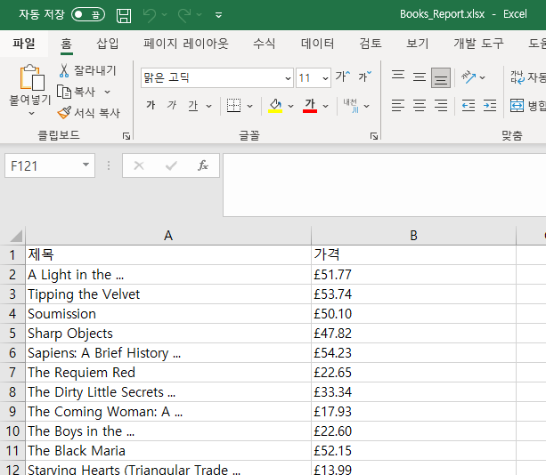
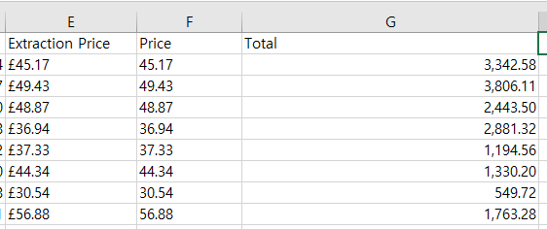
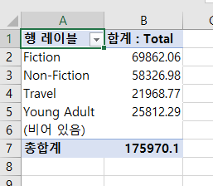
결과
Books_Report.xlsx 파일을 열어보면, Data Extraction 시트에 데이터가 추출되었고, Books 시트에는 VLookup 함수를 통해서 책의 제목과 일치하는 가격이 입력되었다.
Genre Overview 시트에는 피벗 테이블이 생성된 것을 확인할 수 있다.
본 수업 자료를 무단 복제, 가공 및 배포시에 저작권 침해로 법적 책임을 물을 수 있습니다.

